Slide 1
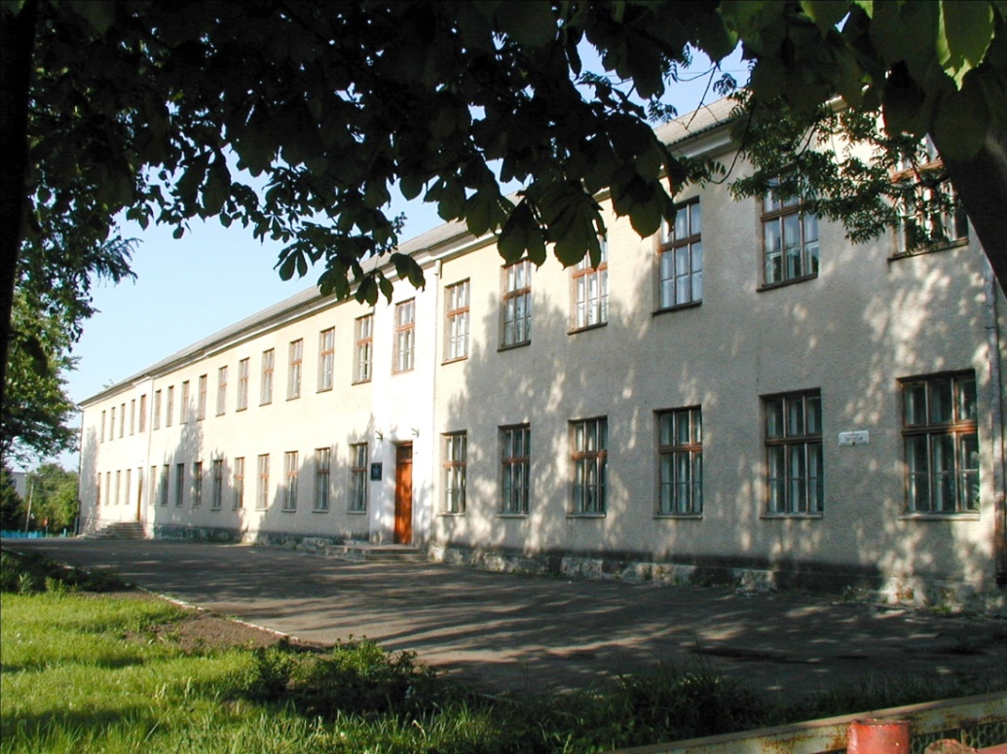
Участь
у пілотному
проекті
Козівська
загальноосвітня школа
І-ІІІ ступенів №1

Slide 2
«Не треба боятися перемін, часто вони виникають тоді, коли необхідні» Конфуцій

Slide 3
Від школи знань – до школи компетентностей
Пріоритети нової школи
Цінність дитинства
Радість пізнання
Презумпція талановитості
Розвиток особистості
Здоров’я та безпека

Slide 4
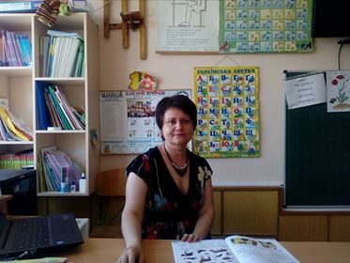
Вчитель початкових класів
Бурдаш
Світлана Іванівна
Вчитель 1-Б класу,
спеціаліст вищої категорії

Slide 5
Теорія змін – портфоліо сьогодення
Зміст освіти має бути наближеним до життя.
Варто широко застосовувати методи викладання, засновані на співпраці (ігри, проекти тощо).
Нова школа потребує нового вчителя, який може стати агентом змін.

Slide 6
Педагог минулого | Педагог фасилітатор
«Фарширує» знаннями | Допомагає дитині самостійно здобувати знання
Обмежує простір | Відкриває простір для пізнання
Акцент на результаті | Акцент на процесі
Фіксованість | Гнучкість
Спілкування у формі тверджень та закритих запитань | Діалог з дитиною та відкриті запитання

Slide 7
Емоційний стан школяра у сьогоднішній школі: - страх помилки; - страх поганої оцінки; - страх бути покараним; - страх запитати у педагога і попросити пояснити ще раз; - страх бути осміяним однокласниками ……………………
.

Slide 8
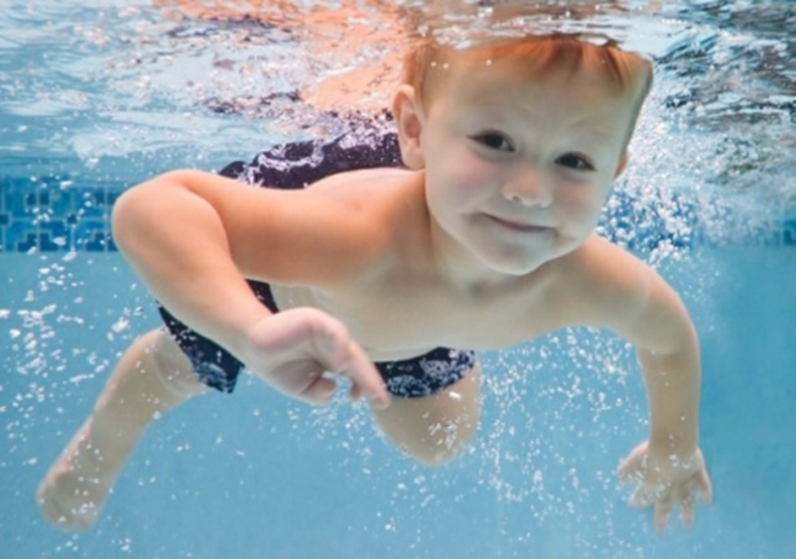
Від теорії – до практики!

Slide 9
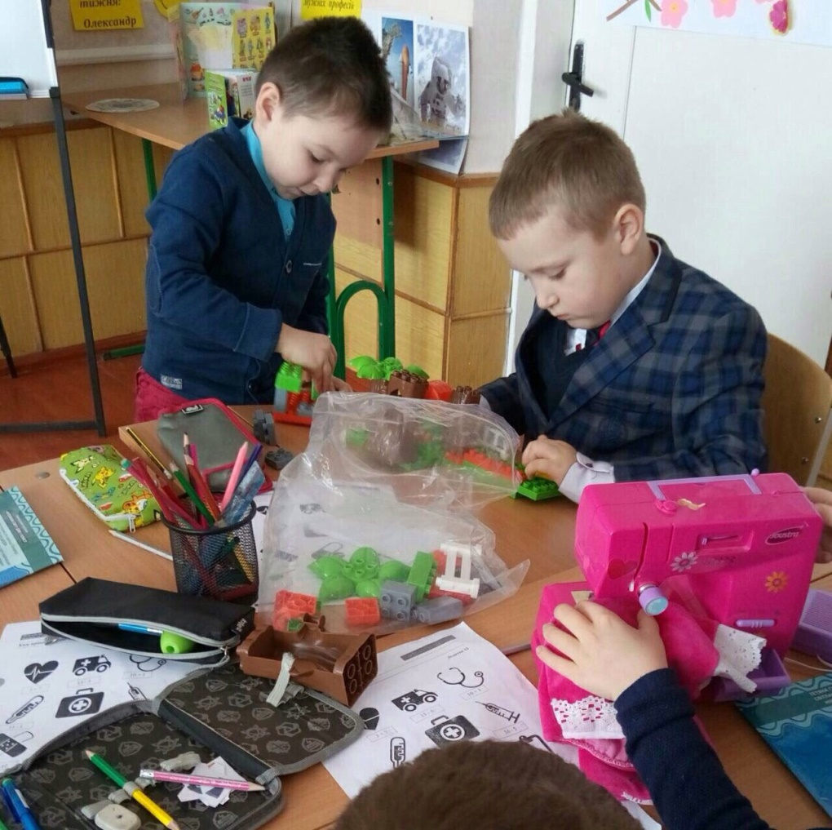
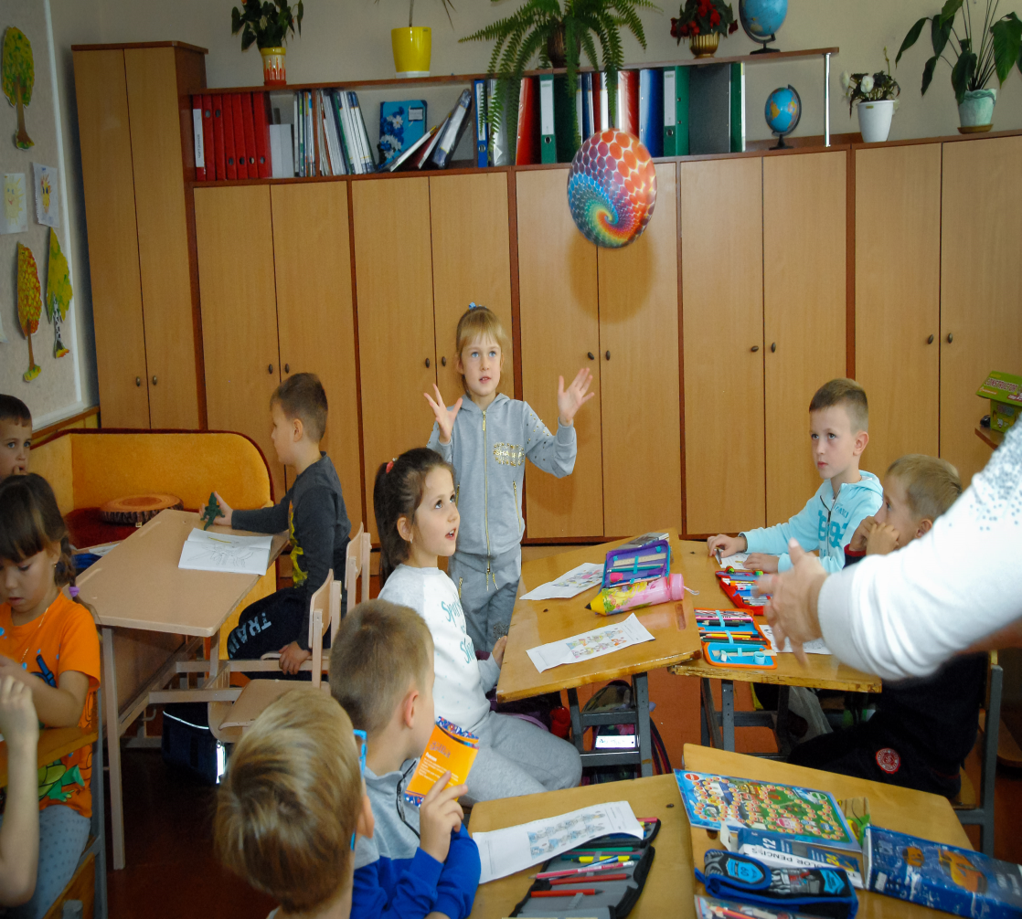
Саме у грі діти здобувають готовність до викликів сучасного світу!

Slide 10
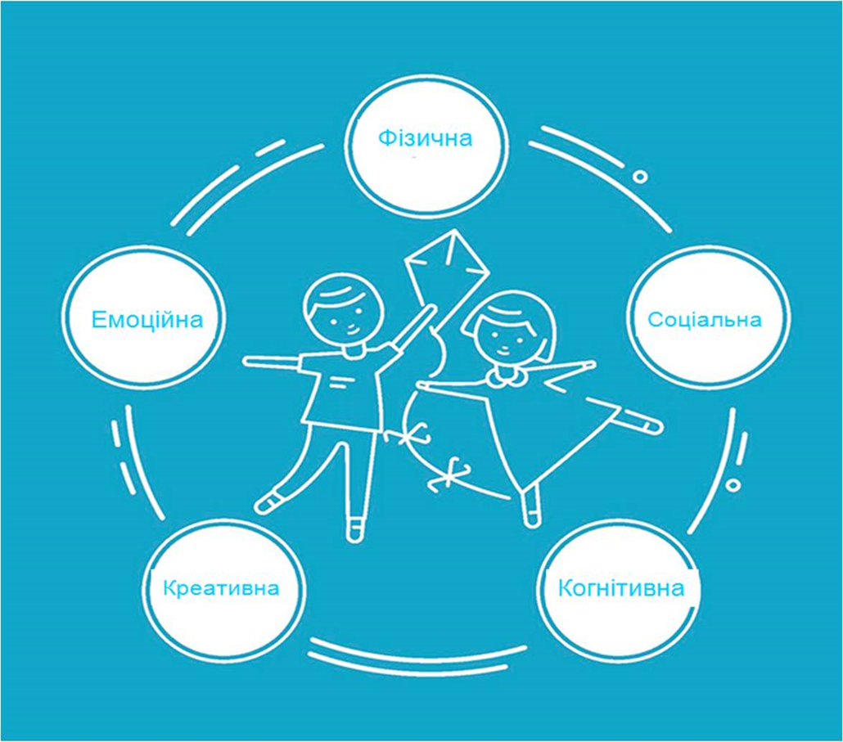
Що розвиває гра?

Slide 11
Дитинство без гри

Slide 12
.
І як наслідок: - небажання вчитися і відсутність мотивації; - невміння спілкуватися; - пошук підказок і алгоритмів дії від «авторитетів»; - невпевненість і занижена самооцінка; - закомплексованість; - безініціативність ……………………….

Slide 13
.

Slide 14
.
Який спосіб спілкування повинен використовувати педагог?
Яка різниця між монологом і діалогом?
Чим відрізняються закриті запитання від відкритих запитань?
Чому важливо задавати відкриті запитання?

Slide 15
Саме відкриті запитання формують шлях думки дитини і змушують дитину критично мислити!

Slide 16
Мільйон цікавих запитань
Розкажи мені про...?
Що ти думаєш...?
Мені цікаво чому...?
Як ти...?
Звідки ти знаєш ...?
Що ти можеш мені сказати про..?
Що б ти зробив натомість...?
Про що це тобі нагадує ...?
Розкажи мені, що трапилось?
Як ти збираєшся це зробити?
Із чого це зроблено?
Що можна додати?
На що ще це схоже?
Покажи мені як ти…
Чи можеш ти мені розказати більше
про те чому...
Чому ти...?
Що ти зробив спершу?
Подумай про інший спосіб/
Чи можеш ти по-іншому...?
Як ти думаєш, що трапилось, якби…?
Як ти це зробив...?
Що ти можеш зробити наступного разу...?
Що ще ти можеш використати/застосувати?
Як ти думаєш, що буде далі?
Для чого ще це може бути використано?

Slide 18
.
ПРОЕКТНА ДІЯЛЬНІСТЬ - така організація освітнього процесу, де діти і дорослі взаємодіють у спільній цікавій для всіх творчій діяльності, програму розгортання якої вони самі придумали і реалізовують разом.

Slide 19
Робота в творчих студіях - Театр - Мода - Я - учень - Осінь - Моя Батьківщина
Робота в творчих студіях - Театр - Мода - Я - учень - Осінь - Моя Батьківщина

Slide 20
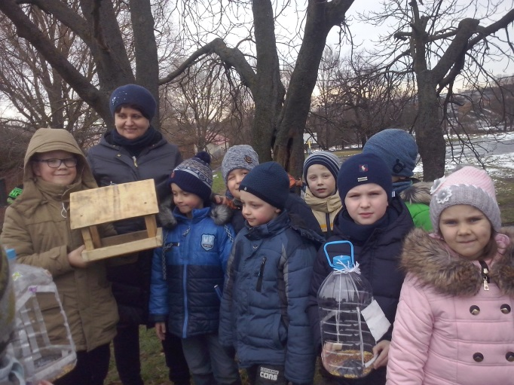
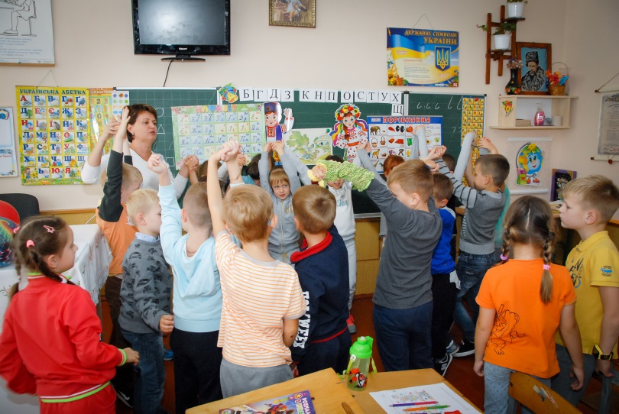
«Дати дітям радість праці, радість успіху у навчанні, пробудити в їхніх серцях почуття віри у власні можливості» В.Сухомлинський
- навчання, що приносить радість
- навчання через діяльність та гру
- творчість та дослідницька діяльність
- розвиток самостійності
- відповідність віковим особливостям
- збільшення рухової активності

Slide 21
Експериментальний навчальний план
Українська мова -5 год окремо + 2 год інтегрований курс
Математика - 3 год окремо + 1 год інтегрований курс
Англійська мова – 2 год
Фізкультура – 3 год
Мистецтво – 1 год музичне + 1 год образотворче
Інтегрований курс «Я досліджую світ» :
мовно-літературна галузь – 2 год
математична галузь – 1 год
природнича галузь – 2 год
технологічна галузь – 1 год
соціальна та здоров’язбережувальна – 0,5 год
громадянська та історична – 0,5 год

Slide 22
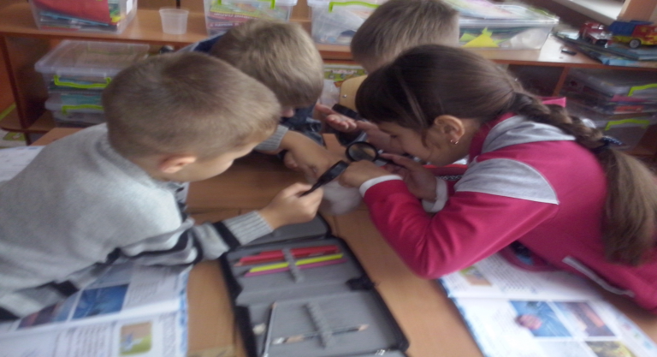
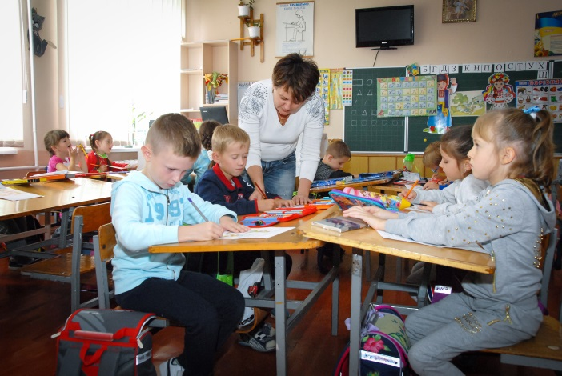
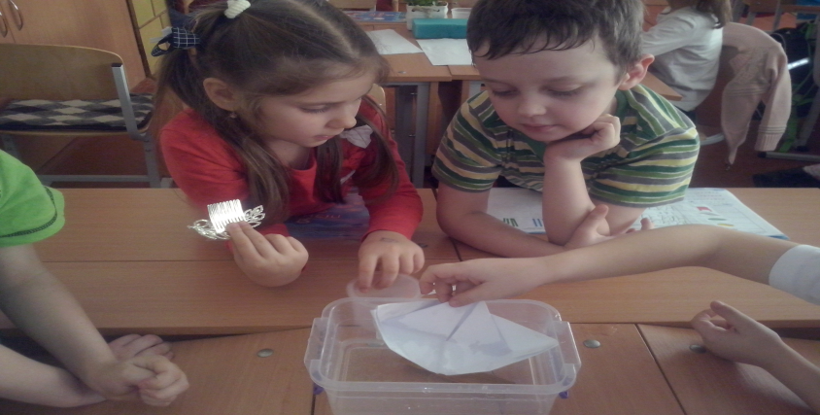
Інтегроване навчання «Я досліджую світ» (7 годин)
Дослідження теми через кілька точок зору
Формування цілісних уявлень про світ
Розвиток системного мислення

Slide 23
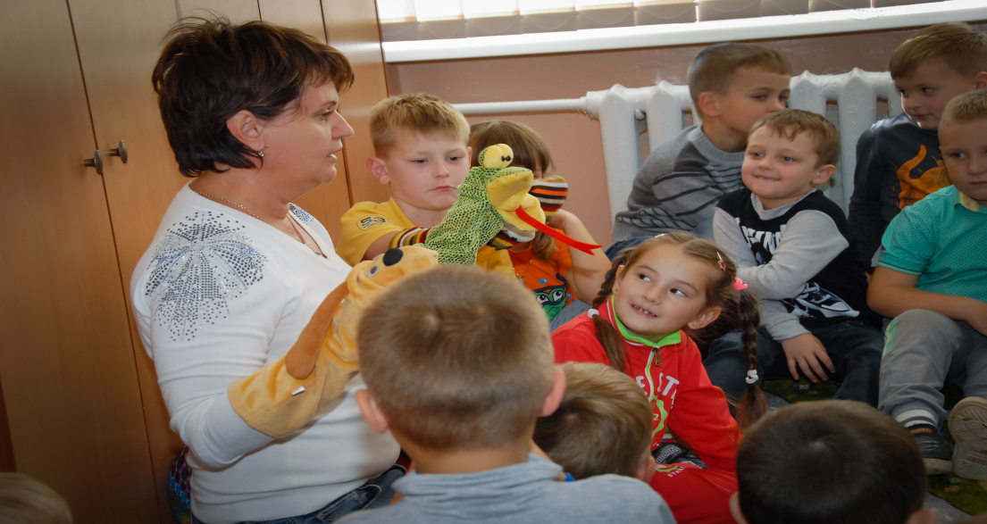
Я досліджую світ освітня галузь «Мовно-літературна»
Досліджуємо мовлення
Взаємодіємо усно
Читаємо
Взаємодіємо письмово
Досліджуємо медіа
Театралізуємо

Slide 24
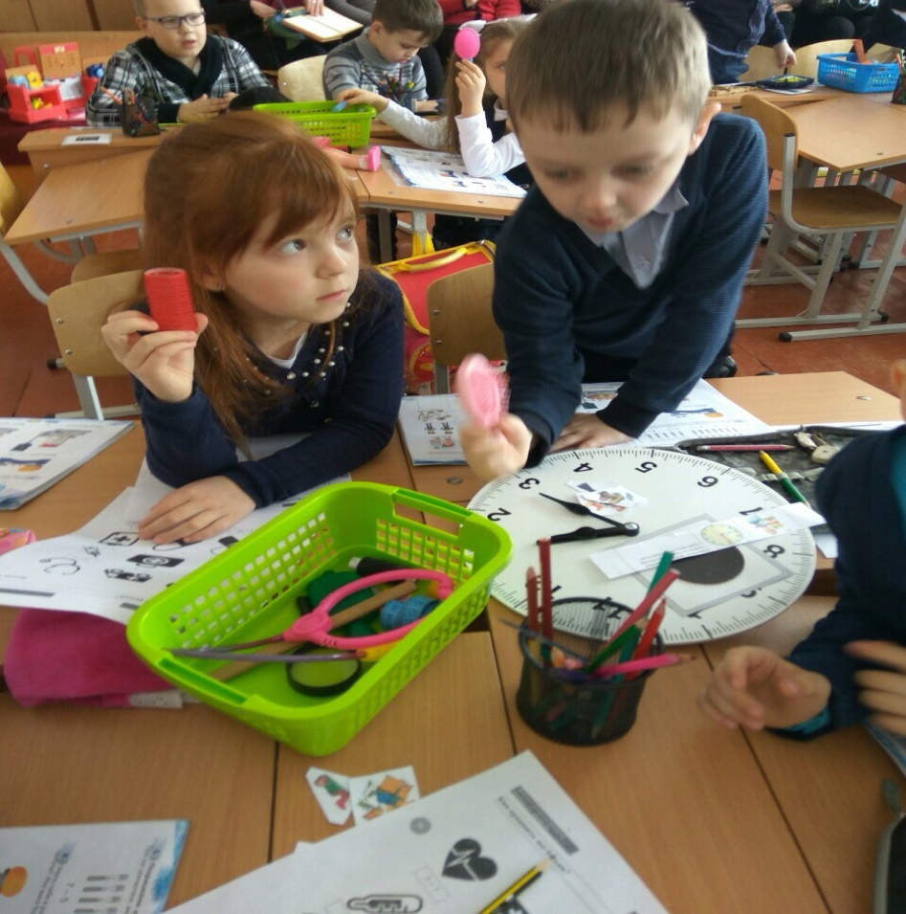
Я досліджую світ освітня галузь «Математична»
Вимірювання величин
Просторові відношення
Геометричні фігури
Дидактичні ігри
Практичні роботи
Екскурсії

Slide 25
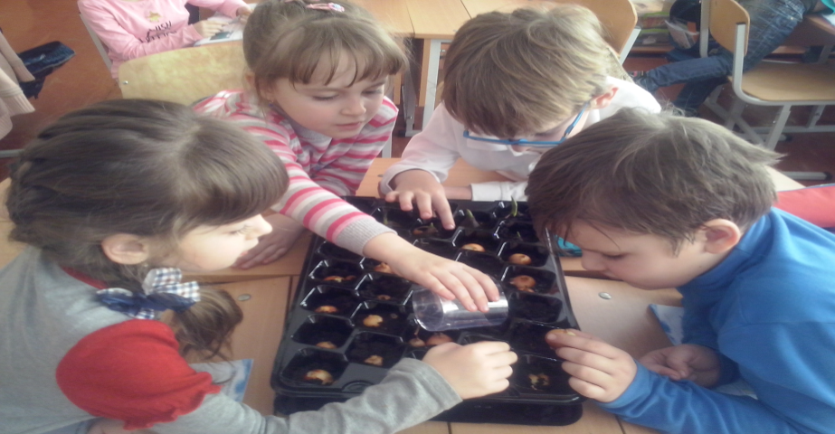
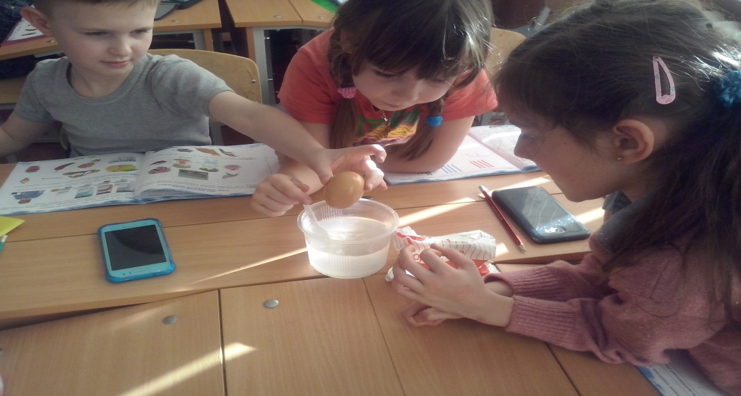
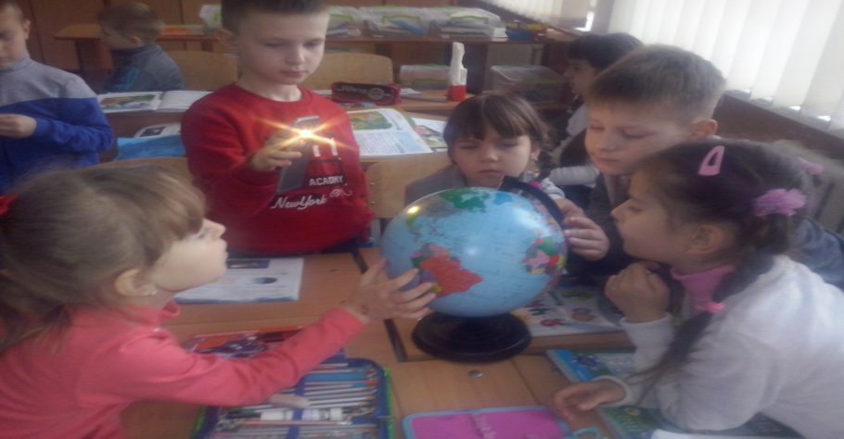
Я досліджую світ освітня галузь «Природнича»
Дослідницька діяльність учнів
Спостереження
Екскурсії
Групова робота
Фіксування результатів

Slide 26
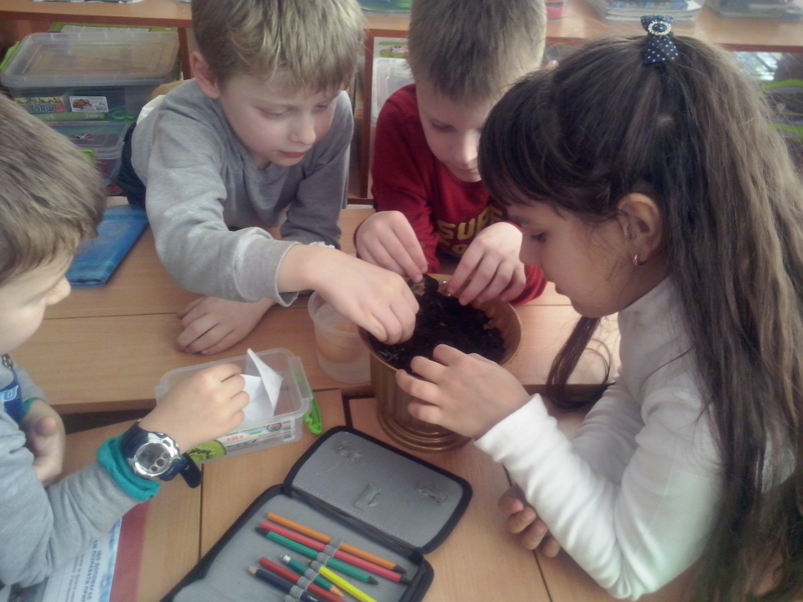
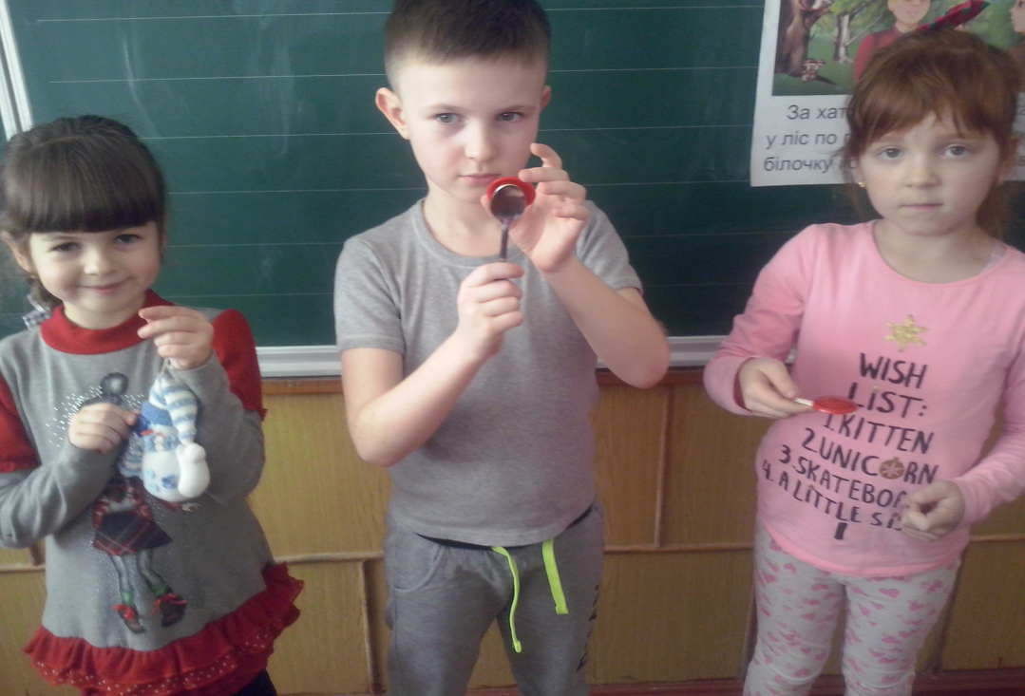
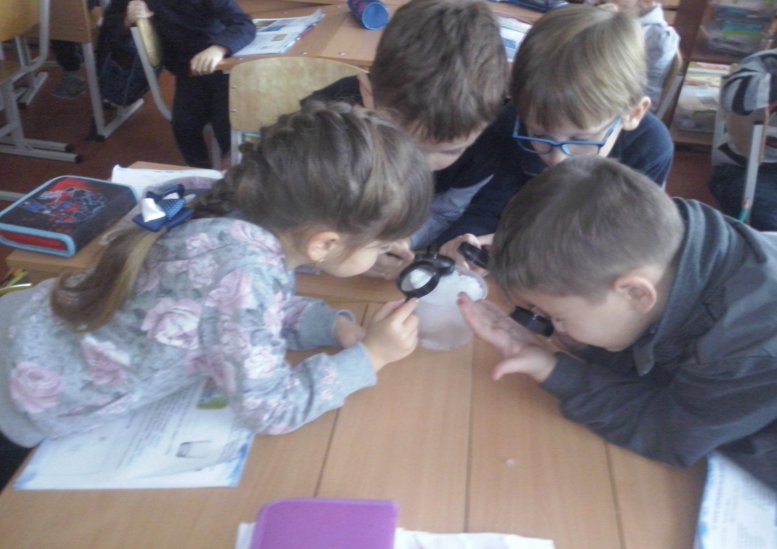
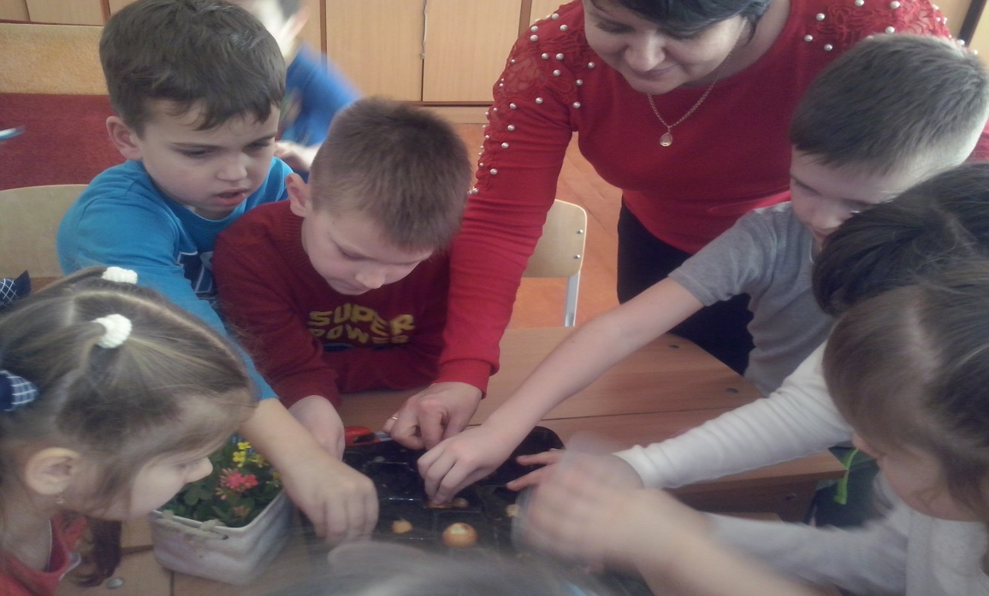
ДОСЛІДЖУЄМО

Slide 27
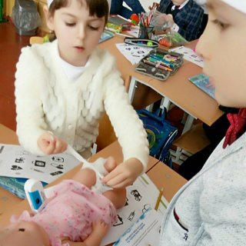
Я досліджую світ освітні галузі: «Соціальна і здоров’язбережувальна», «Громадська та історична»
Завдання: соціокультурний розвиток дитини
Формування емоційного інтелекту
Здоров’язбережувальні навички і вміння
Здоровий і безпечний спосіб життя
Розв’язання конкретних навчальних і життєвих ситуацій
Навчально-пізнавальна та оздоровчо-рухова діяльність.
(Уроки-екскурсії, уроки імпровізацій, уроки театралізацій, уроки-ігри).

Slide 28
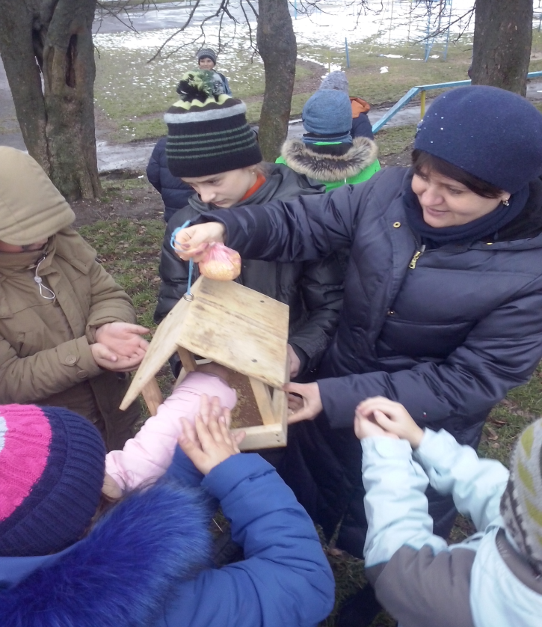
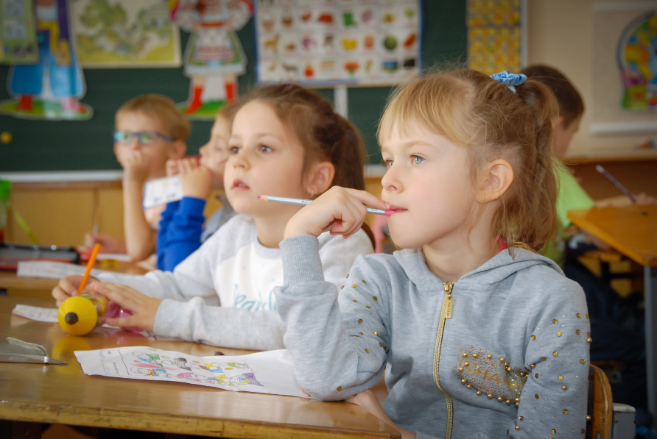
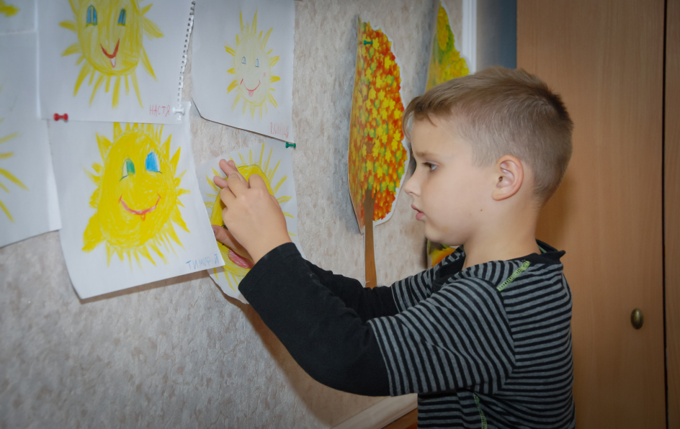
Я досліджую світ освітня галузь «Технологічна»
Розвиток моторики рук
Розширення сенсорного досвіду дітей
Виготовлення виробів
Практична діяльність
Презентація виробів

Slide 29
Тематичні тижні Березень
Професії
Час
Весна
Пн
Які бувають професії?
Вт
Ср
Чт
Пт
Ким працюють мої батьки?
Професії минулого і майбутнього
Ярмарок професій
Ким стати? Яку професію обрати?

Slide 30
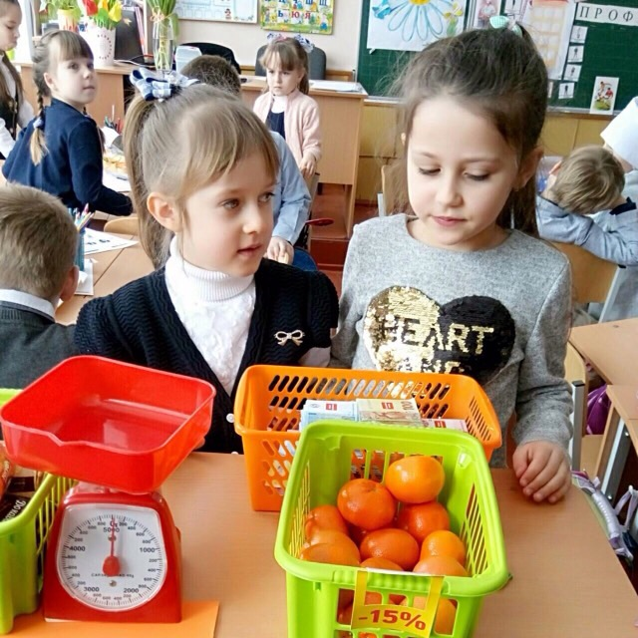
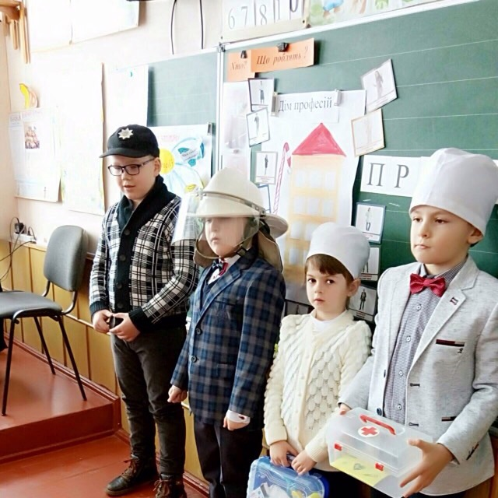
Тематичний тиждень «Професії»

Slide 31
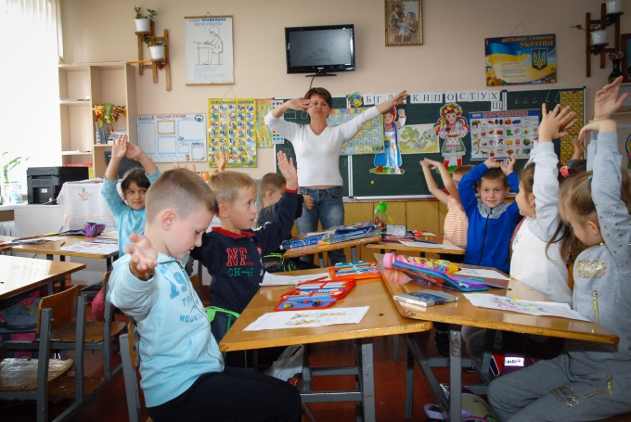
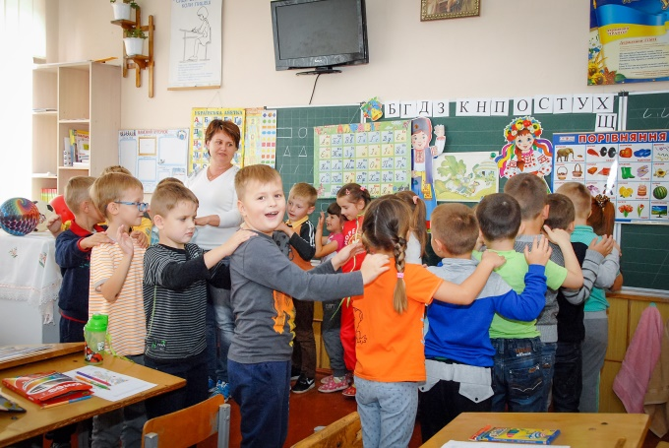
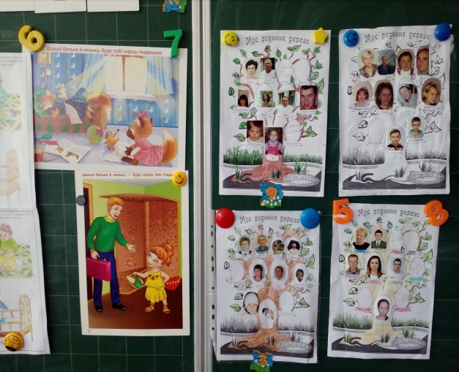
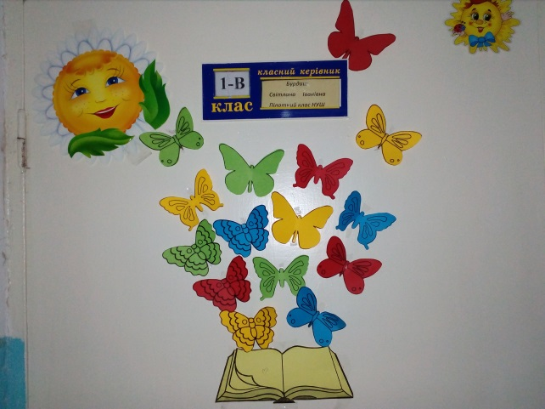
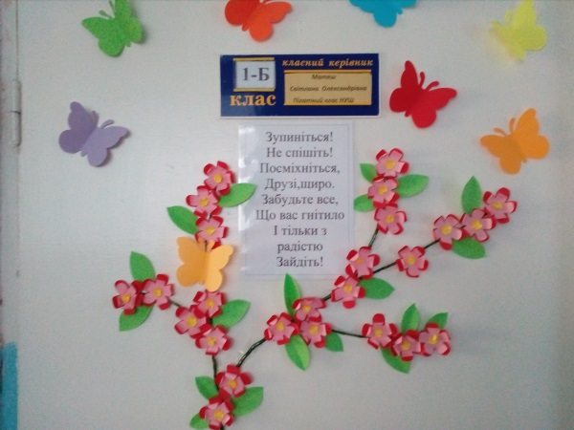
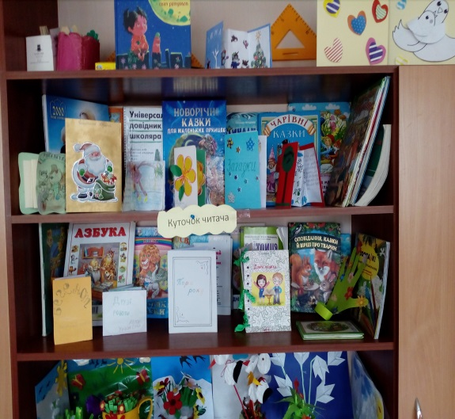
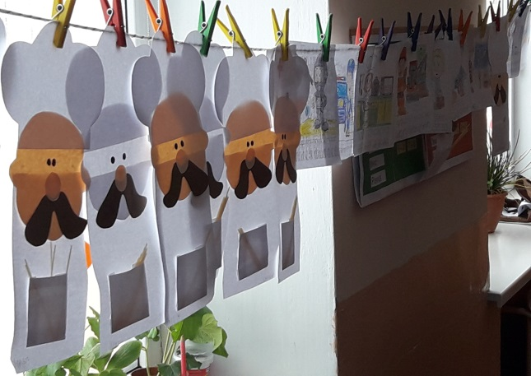
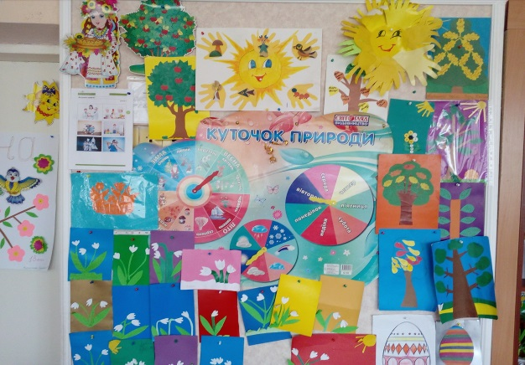
Пілотні класи

Slide 32
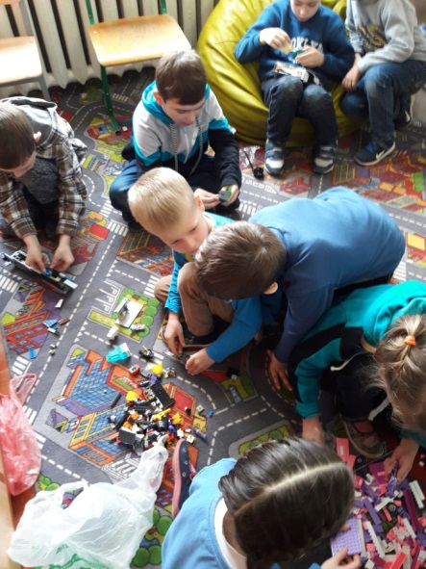
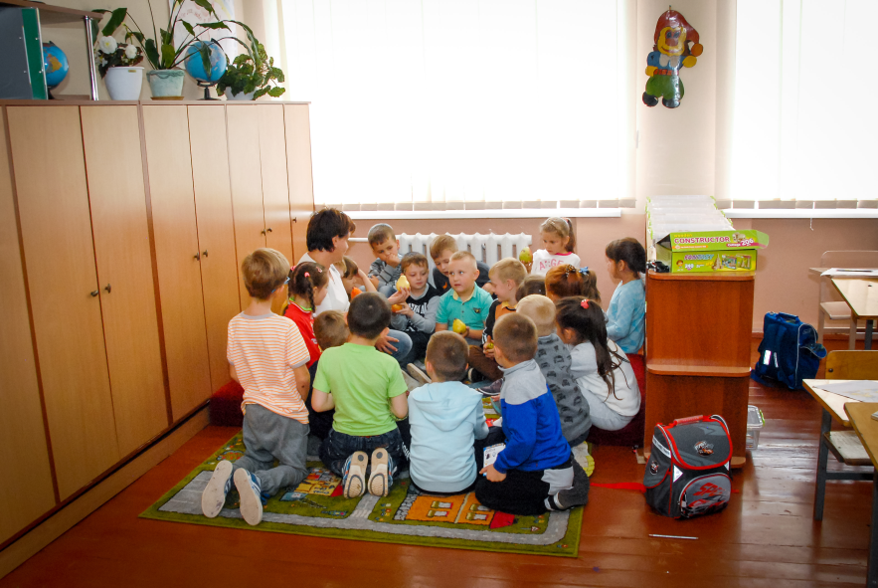
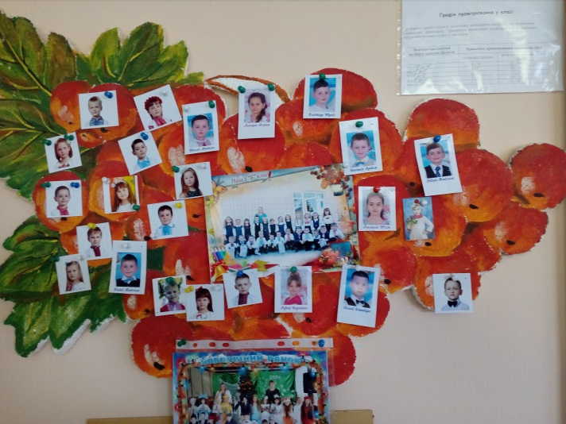
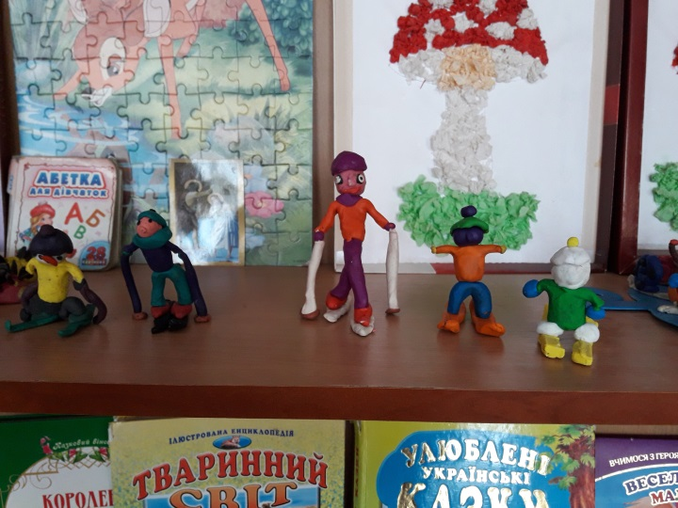
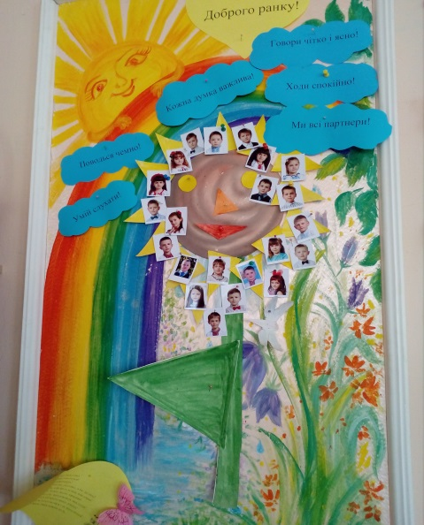
Освітнє середовище пілотних класів - комфорт, безпека, розвиток особистості, задоволення індивідуальних потреб кожної дитини

Slide 33
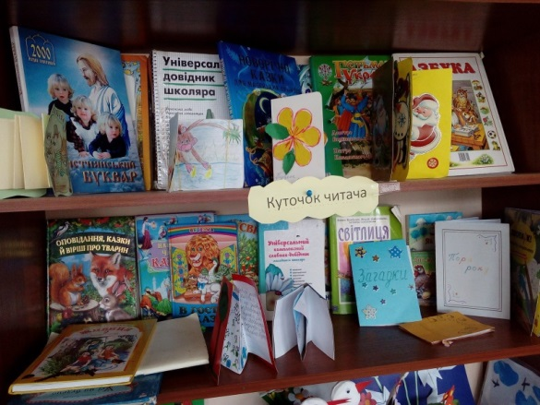
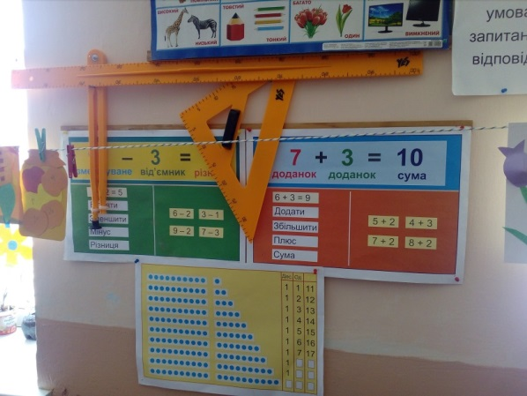
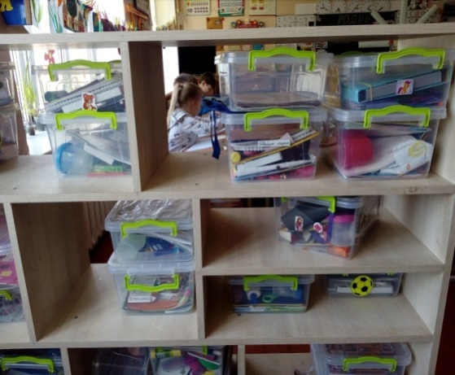
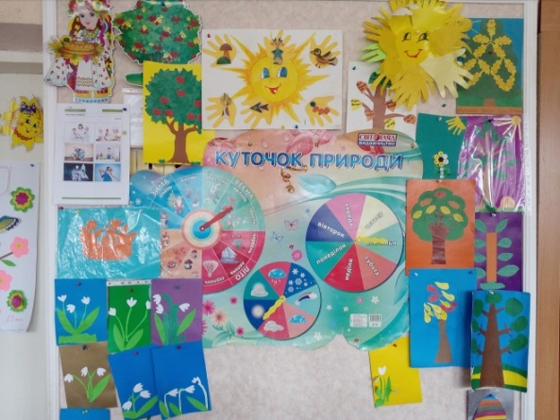
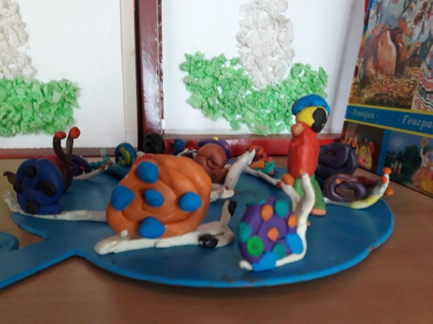
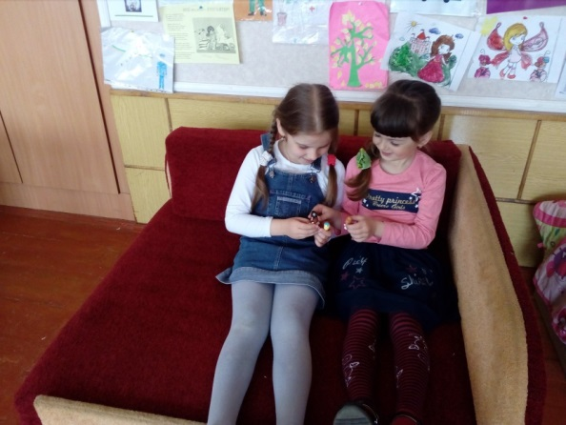
Навчальні центри пілотних класів
Центр читання
Центр математики
Центр матеріалів
Центр природознавства
Центр мистецтва
Зона відпочинку

Slide 34
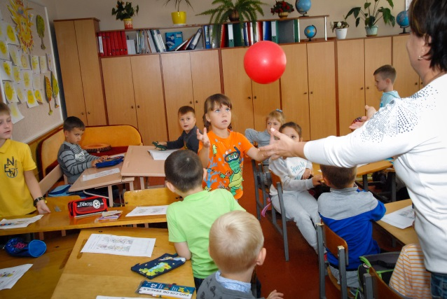
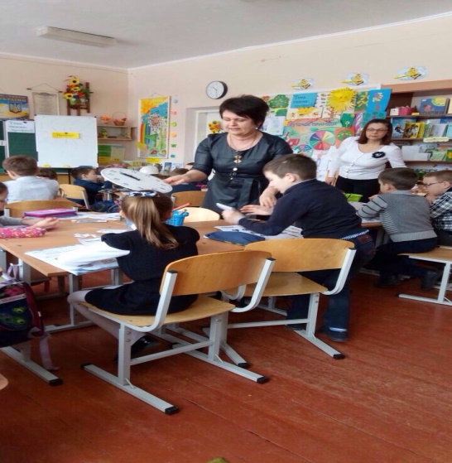
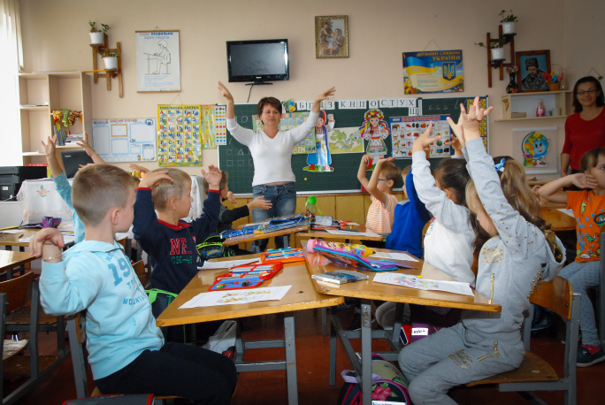
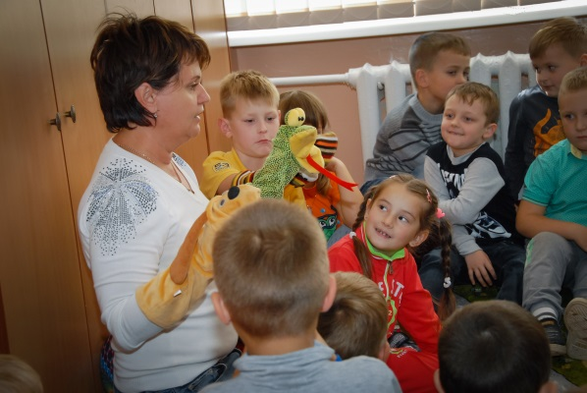
Інтерактивні технології – атмосфера розкутості, позитивна мотивація до навчання, створення ситуації успіху.

Slide 35
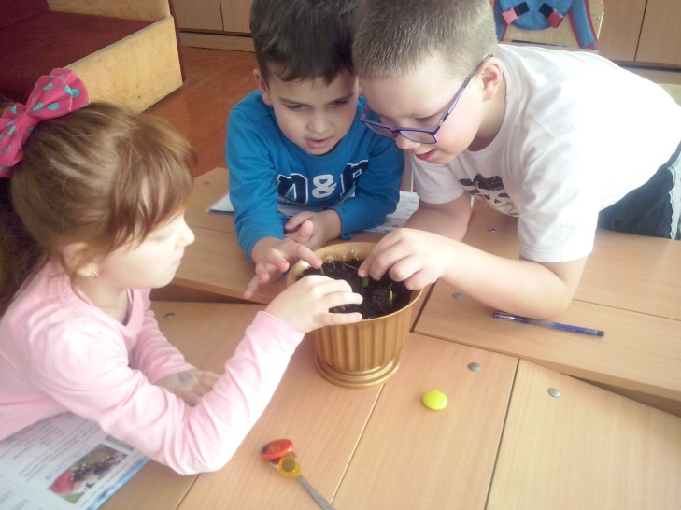
«Разом цікавіше пізнавати світ» Робота в групах – це позитивні емоції, розвиток вміння комунікувати, працювати в команді

Slide 36
«Навчання без міркування – марна праця» Конфуцій
Критичне мислення
Підвищується інтерес до навчання
Розвивається пошукова спрямованість мислення
Зникає страх помилки
Виникає прагнення краще зрозуміти інформацію
Формується відповідальність
Розвивається вміння працювати самостійно
Формується вміння працювати в команді
«Освіта, що не вчить успішно жити в сучасному світі,
не має майбутнього.
Р. Кіосакі

Slide 37
«Не здивувати – не навчити» Навчальний процес - це пошук, дослідження, відкриття

Slide 38
«Визнання цінності дитинства – це визнання права дитини на навчання через діяльність та гру»

Slide 39
Лего – технології творчість, фантазія, образне мислення, конструювання

Slide 40
Ранкові зустрічі: культура спілкування, розвиток емоційного інтелекту, позитивна атмосфера
Вітання
Щоденні новини
Обмін інформацією
Групова робота

Slide 41
«Діти повинні жити в світі гри, казки, музики, малюнка, фантазії, творчості» В.Сухомлинський
Школа радості
Найвища цінність – дитинство: справжній, самобутній, яскравий, неповторний і найважливіший період життя.

